Slide 1

Virtual Machine (VirtualBox)
התקנת Guest Ubuntu Server ב- VirtualBox
הגדרת רשת וירטואלית ב-Guest Ubuntu Server על Windows Host.
גישה מרחוק למכונה וירטואלית ממחשבhost (בשימוש SSH)

Slide 2

תוכנה היוצרת סביבה הנחוצה להפעלתה של תוכנה אחרת ללא צורך בחומרה נוספת.
מאפשר לשמור - Snapshots גיבוי מצב קיים.
ניתן להעביר את ההתקנה בקלות בין מחשבים.
שמירת מצב קיים ללא צורך לכבות באופן מלא.
מושגים:
  מחשב מארח (host computer /operating system )– איפה התקנו ומפעילים את ה-VirtualBox (מחשב שלנו).
  VirtualBox יכול להפעיל כמה מכונות וירטואליות (virtual machines). שם חלופי למכונה וירטואלית הינו guest system או nodes.

Slide 3

הורידו את הקובץ התקנה של Ubuntu Server *(מומלץ להוריד מראש).
הורידו והתקינוVirtual Box .
הגדירו מכונה חדשה:
  Open VirtualBox, and from the "Machine" menu select “New...".
הפעילו את המכונה והטעינו את הקובץ התקנה.
  הנחיות להתקנת Ubuntu Server.
במהלך ההתקנה תתבקשו להגדיר כמות זכרון ram וגודל rom עבור המכונה. המלצה:
  GB RAM 2
  GB ROM 8
Notes:
* על מנת להתקין מערכת הפעלה כוללת ממשק משתמש גרפי נא להוריד קובץ התקנה של Ubuntu Desktop בקישור הבא:
https://ubuntu.com/download/desktop
סרטון עזר – התקנת Ubuntu Desktop ב-VirtualBox in Windows 10 בקישור הבא:
https://www.youtube.com/watch?v=x5MhydijWmc

Slide 4

קיימות מספר אפשרויות להגדרת הרשת:
  NAT - המחשב המארח מתנהג כראוטר - לא ניתן להתחבר למכונה מבחוץ (לא יכול להיות שרת, לא יכול להתחבר למכונות אחרות אך יש לו גישה לאינטרנט).
  HOST-ONLY - המכונה מקבלת כתובת IP ללא אפשרות חיבור לאינטרנט.
  BRIDGED - נוצר ממשק חדש (network interface) במכונה הווירטואלית ואיתו אנחנו מתחברים בצורה רגילה. ברשתות כמו הרשת האוניברסיטאית לא ניתן לגלוש דרך המכונה.

Slide 5

על מנת להתמודד עם החיסרון של כל שיטה נבצע הוספה של ממשק (interface) למכונה. המטרה בשימוש בשני ממשקים שונים היא:
ממשק 1: יצירת גישה "מרחוק" דרך המחשב המארח בעזרת חיבור Host-only Network.
ממשק 2: השארת גישה מלאה לאינטרנט של המכונה הווירטואלית בעזרת NAT Network.

Slide 6
הוספת ממשק Host-only דרך הגדרות המערכת:
  Preferences→ File
  כניסה ל– Network
  להמשיך לפי התמונה בשקף הבא

Slide 7
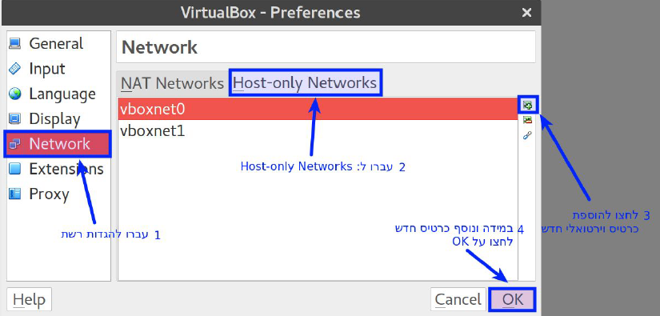
Add a Host-only Adapter in VirtualBox
אם לשונית Host-only Networks לא מופיעה, אז להמשיך לפי השקף הבא

Slide 8
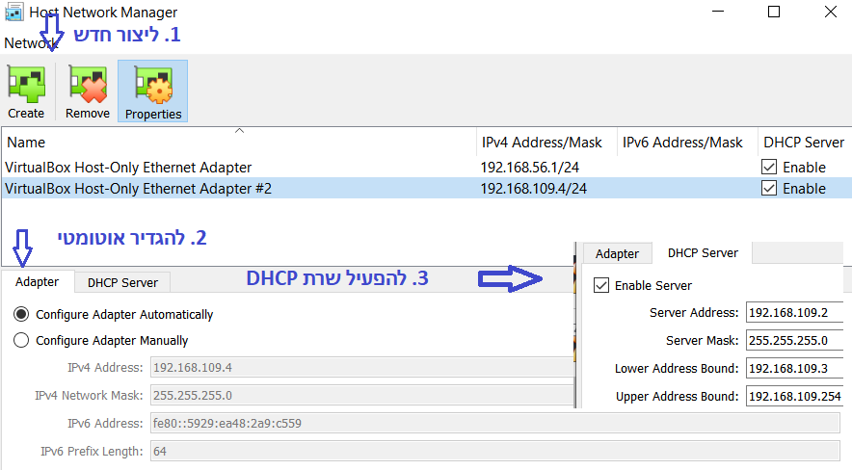
Add a Host-only Adapter in VirtualBox
  Host Network Manager→ File
  להוסיף Host-Only network לפי התמונה הבאה:

Slide 9
Add Network Adapter to virtual machine
  לאחר סיום ההגדרות ב-VirtualBox
    במידה והמכונה דולקת לכבות אותה.
  כניסה להגדרות רשת של המכונה והוספת ממשק חדש של Host-Only על פי התמונות בשקפים הבאים:

Slide 10
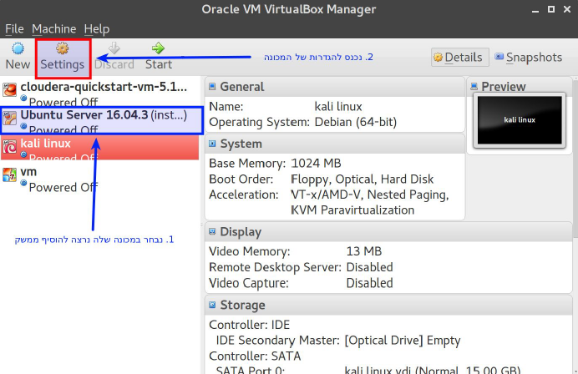
Add Network Adapter to virtual machine

Slide 11
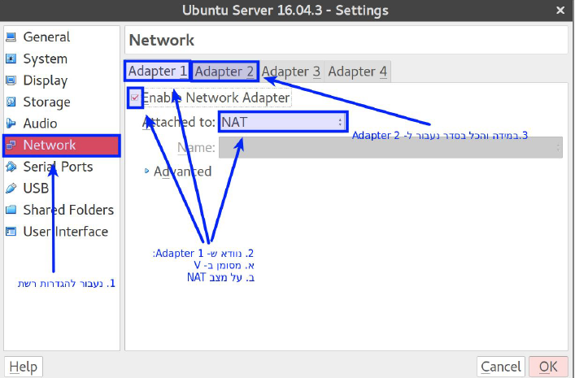
Add Network Adapter to virtual machine

Slide 12
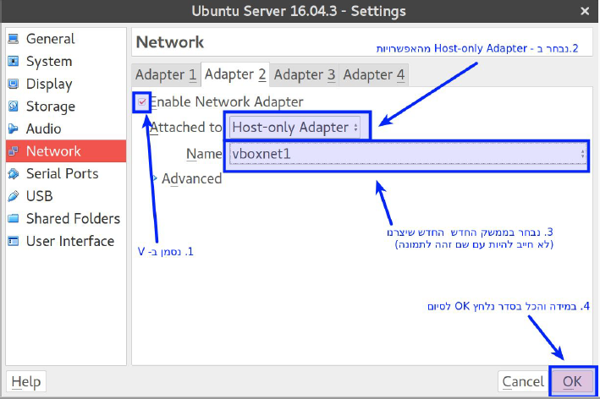
Add Network Adapter to virtual machine

Slide 13

SSH (Secure Shell):
על מנת להתחבר בעזרת מחשב:windows
  התקינו PuTTY
  ניתן להשתמש בכל תוכנה אחרת שמאפשרת תמיכה ב-SSH למשתמשי Windows OS.
לינוקס:
דרך ה- terminalבאופן הבא:
  ssh USERNAME@IPADDRES

Slide 14

מטרה: ליצור רשת שרכיביה (nodes) יוכלו להתקשר אחד עם שני וגם שכל רכיב רשת יקבל גישה לאינטרנט ובנוסף, לאפשר גישה מרחוק למכונה ממחשב host (remote SSH connections).
מדריך להתקנת רשת המפורטת לעיל

Slide 15
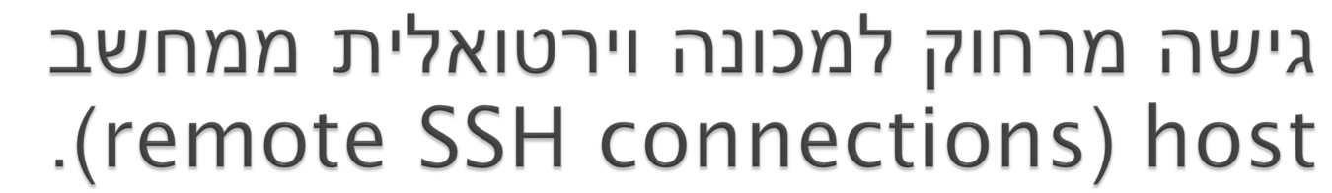
מדריך להגדרת גישה מרחוק למכונה וירטואלית ממחשב host (בשימוש SSH).

